Slide 1
Informácie !
Informácie, Odkiaľ ste sa vzali?!

Slide 2
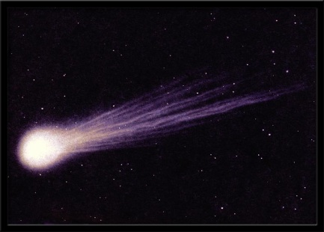
či ste z neba spadli,

Slide 3
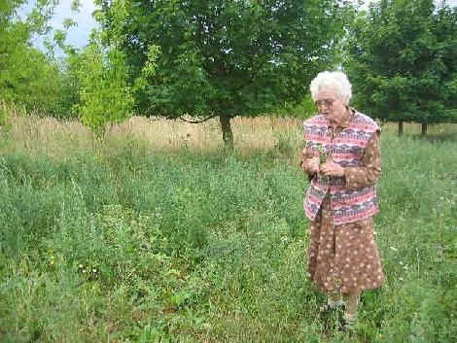
či ste v háji rástli,

Slide 4
Z neba sme nespadli
% dopadu na zem | 0
Objekt | Kométa
Hmotnosť | 3 tony
Výskyt | Slnečná sústava
dráha | eliptická
Zloženie | Ľad

Slide 5
v háji sme nerástli
% výskytu v háji | 0
Objekt | Kosodrevina
Odb. názov | Pinus Mugo
Skupina | nahosemenné
Druh | borovica
Max výška | 2 m

Slide 6
ale nás prírodovedci našli.
% dopadu na zem | 0
Objekt | Kométa
Hmotnosť | 3 tony
Výskyt | Slnečná sústava
dráha | eliptická
Zloženie | Ľad
% výskytu v háji | 0
Objekt | Kosodrevina
Odb. názov | Pinus Mugo
Skupina | nahosemenné
Druh | borovica
Max výška | 2 m
Objekt | Kométa
Hmotnosť | 3 tony
% dopadu na zem | 0

Slide 7
Čo je to informácia ?
Informácia je slovo s mnohými významami, ktoré závisia na kontexte, ale vo všeobecnosti dá sa opísať ako predpis blízky pojmom význam, poznatok, signál, inštrukcia, komunikácia, reprezentácia a mentálny podnet.
Informácia zahrňuje v sebe správu spolu s jej významom pre príjemcu. Je to správa, ktorá vyjadruje istý stav, slúži nejakému cieľu alebo vyvoláva nejakú akciu. Správa sa stáva informáciou buď v dôsledku ľudskej interpretácie alebo tým, že ju spracujú algoritmy, alebo že je uložená v súboroch. Podľa Shannonovej teórie informácií je informácia mierou stredného informačného obsahu, prenositeľného daným kódovaním.
Zdroj: Slovenská wikipédia

Slide 8
Informácia z EN
Information is a collection of related data or knowledge about a topic. Information may also refer to:
Data, or data used in computing
Physical information contained in a system
Information theory, the mathematical theory of Information and communication
Directory assistance, a phone service used to find out a specific telephone number and/or address of a residence, business, or government entity
Information (formal criminal charge), a formal criminal charge made by a prosecutor without a grand-jury indictment
Fisher information, in statistics
Dagbladet Information, a Danish newspaper

Slide 9
Kde nájdeme informácie ?
Všade.......
6.00 budíček – oblačno
6.05 zapnem rádio správy
8.00 prečítam maily
8.15 AIS....
8.40 hľadám veci na internete.
11.45 Obed Kde čo dobré majú v MENU.
........

Slide 10
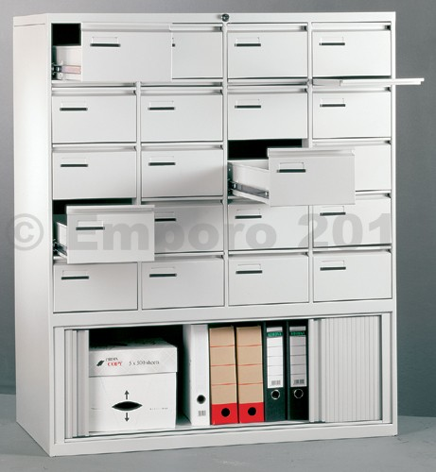
Kartotéka u lekára podľa rokov

Slide 11

Kartotéka podľa mesiaca narodenia

Slide 12
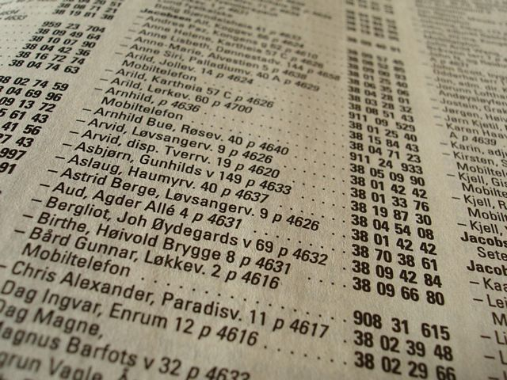
Telefónny zoznam

Slide 13

Atlas Sveta

Slide 14
?
Informácia 1

Slide 15
?
Informácia 1
Infomácia 2

Slide 16
?
Informácia 1
Infomácia 2
Informácia 3

Slide 17
?
Informácia 1
INF Zbytočná
Infomácia 2
INFORMÁCIA A
Informácia 3

Slide 18
?
Informácia 1
INF Zbytočná
Infomácia 2
INFORMÁCIA A
Informácia 3
Informácia 3

Slide 19
?
Informácia 1
INF Zbytočná
Infomácia 2
INFORMÁCIA A
Informácia 4
Informácia 3
Informácia 3

Slide 20
? = Informačný sytém
INF Zbytočná
Informácia 1
INFORMÁCIA A
Informácia 4
Infomácia 2
Informácia 3
Informácia 3

Slide 21
Informačný systém
Zbiera informácie
Udržiava informácie
Spracúvava informácie
Poskytuje informácie
Môže byť v elektronickej forme
ale aj v papierovej a inej forme.

Slide 22
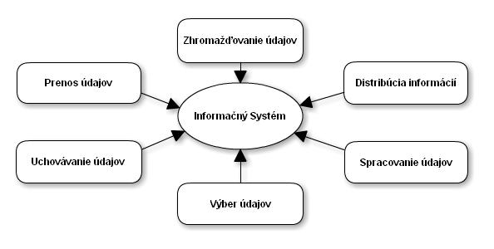
Informačný systém

Slide 23
Všeobecne chápeme IS ako systém pre spracovanie dát, ktorý má tieto ciele:
strategické (plánovanie investícií…)
taktické (vedenie, kontrola rozpočtu…)
operatívne (každodenná rutina)

Slide 24
Úlohy IS
manažérske (EIS - Executive IS)
taktické (DSS - Decision Support System)
vedenie (MIS - Management IS)
expertné (KWS - Knowledge Work System)
kancelárske (OIS - Office IS)
operatívne

Slide 25
Operatívne IS
  TPS - transakčné (banky, ...)
  CRM - vzťahy so zákazníkmi
  RIS - rezervačné systémy
  CAM - konštrukčné (CAD, ...)
  GIS - geografické systémy

Slide 26
Ďakujem za pozornosť...

